Slide 1


Faculdade Castro Alves
Prof.: Angelina Athayde
Equipe:
Ana Claudia Paixão
Andrea Costa
Cléia Marques
Itaciana Walleys
Lucimeire Barbosa
Priscila Bessa
Ramon Oliveira
Adpatado por:
Carmo Costa
1° Semestre - Noturno

Slide 2


Era uma vez...
Uma ilha chamada límbico onde viviam as famílias das emoções apreendidas e inatas, mas apesar dessas diferenças de sentimentos o mentor da ilha Sr. Cérebro condutor de todas as emoções controlava todo este imenso hemisfério de descobertas e sensações.
Emoções Sr. Cérebro

Slide 3

Um dia estava brincando de roda: o afeto, o medo, a alegria e o sexo.
Então chegou a raiva e disse: - Eu também quero brincar! Com sua voz áspera e arrogante.
Então a alegria com sua voz doce e alegre diz: - Não, você esta assustando o coleguinha medo.

Slide 4

Então a raiva ficou muito irritada, saiu chutando tudo que via pela frente, resmungando, então diz: - Eles vão ver! Vou me vingar!!!

Slide 5

Mas adiante, estava a tristeza sentido-se rejeitada, então perguntou a raiva: - O que aconteceu com você tristeza, porque você está aí sozinha?
A tristeza então respondeu: - Sei lá, estou tão deprimida!
A raiva então tem uma ideia e convida a tristeza para se aliar a ela, mas a tristeza queria isolar -se e não aceitou o convite, então ela segue o seu plano vingativo.

Slide 6

Enquanto isso, as emoções continuavam a brincar em harmonia...
O afeto não largava as mãos dos amiguinhos, pois sentia vontade de aproximar-se cada vez mais deles.

Slide 7

O medo ao pensar em largar as mãos dos amiguinhos, tinha pânico de cair.

Slide 8

A alegria estava tão feliz que pulava de tanta euforia.

Slide 9

E o sexo só pensava em parar a brincadeira para namorar.

Slide 10

E para acabar com essa festinha, a raiva utiliza um choro mentiroso para comover os sentimentos, sendo assim ele consegue comovê-los e participa da brincadeira, porém a alegria, extremamente saltitante, sem querer pisa no pé da raiva, que grita: - Aí meu pé, você está cega? E empurra a alegria.

Slide 11
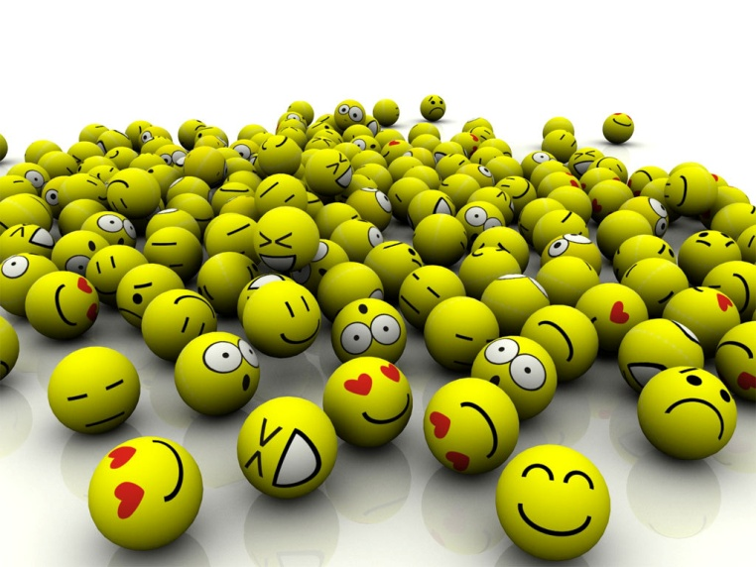
Sendo assim, a máscara da raiva cai e todos os sentimentos descobrem a sua farsa. Então aproxima - se daquela confusão o condutor da ordem e organização Senhor Cérebro, adverte a raiva e automaticamente ela sente-se culpada e envergonhada pelos seus atos. E assim as emoções vão à procura de novas descobertas enfrentando novos obstáculos e desafios no decorrer da vida.

